Slide 1
静态随机存储器实验
实验目的
  了解静态随机存储器的组成及工作特性
  掌握存储器数据读写方法
  实验设备
  组成原理实验箱 TD-CMA

Slide 2
静态随机存储器 实验
存储程序的概念
  程序指令和操作数都从存储器（主存）中获取
  是冯·诺依曼体系计算机的基本特征
  是计算机能够自动、连续、快速工作的基础

Slide 3
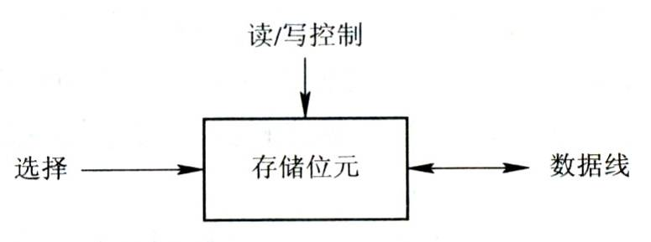
静态随机存储器实验
基本存储位元：存储1位二进制信息
是一个可控制的双稳态触发器
选择信号、读写控制信号、数据信号

Slide 4
静态随机存储器实验
静态随机存储器的组成
  存储体：存储位元集合体
  控制逻辑（选中信号，读/写电路）
  数据输入/输出电路
  地址译码：双译码方式（行地址&列地址）

Slide 5
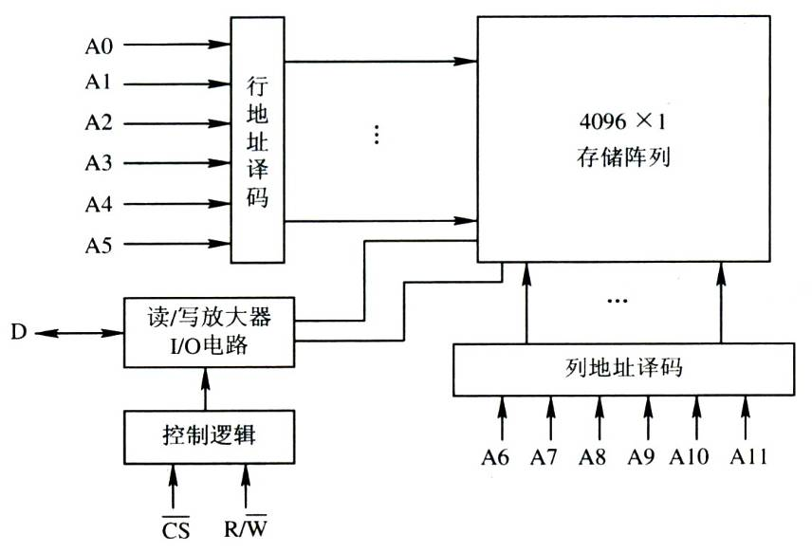
静态随机存储器实验
静态随机存储器（4096*1）举例
  64 行 x 64列的4096单元存储体
  地址译码器
    采用双译码：行、列各需6进64出译码
    如果用单译码：12进4096出译码
  单数据线：1位

Slide 6
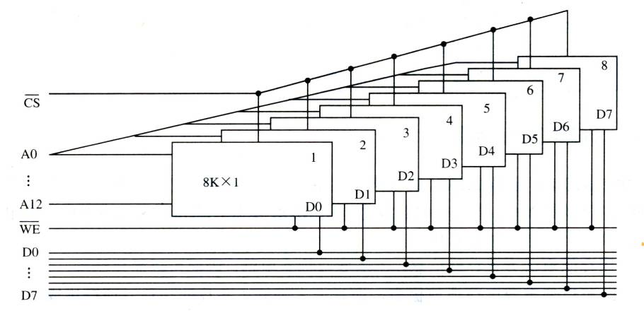
存储器的位扩展（了解）
位扩展：地址线，片选线和读写线并联，数据线并行
8K*1位 ---> 8K*8位

Slide 7
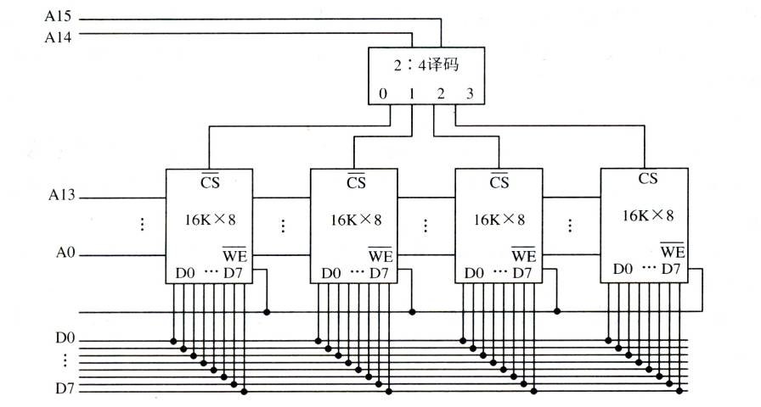
存储器的字扩展（了解）
字扩展：地址线，数据线和读写线并联，片选选择
16K*8位 ---> 64K*8位

Slide 8
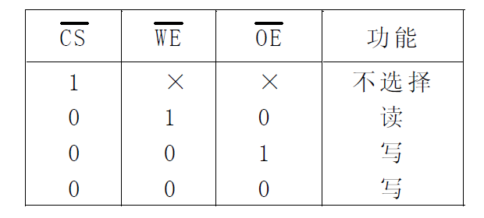
静态随机存储器实验
实验所用的静态存储器由一片 6116（2K×8bit）构成（位于MEM 单元）。
三个控制线：CS（片选线）、OE（读线）、WE（写线），均为低电平有效。

Slide 9
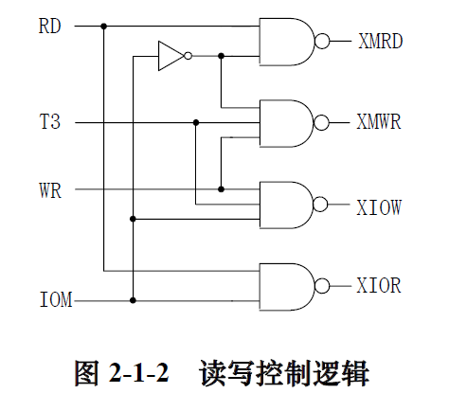
静态随机存储器实验
读写控制逻辑，T3节拍控制
IOM 用来选择是对I/O 还是对MEM 进行读写操作，RD=1 时为读，WR=1 时为写。

Slide 10
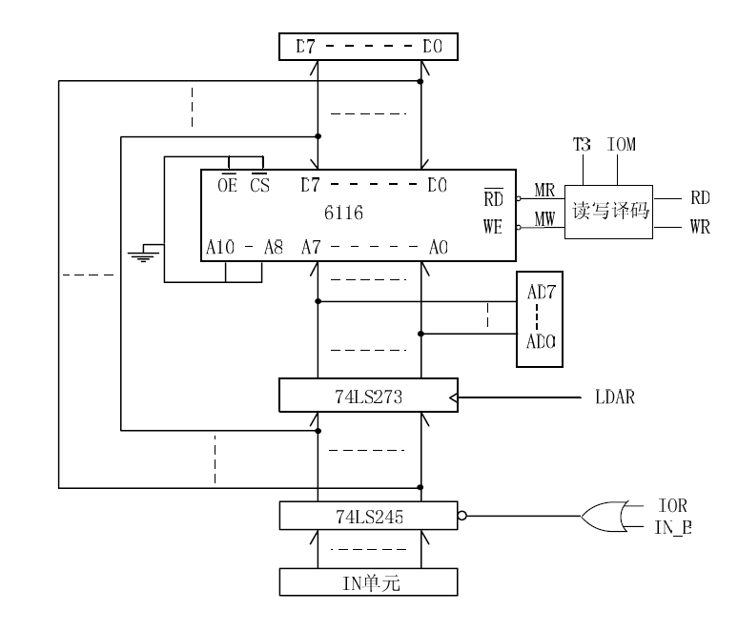
静态随机存储器实验
实验原理图
数据总线接有8个LED灯显示D7…D0 的内容
地址总线接有8个LED灯显示A7…A0 的内容
地址锁存器（273芯片）给出地址
IN 单元数据开关经三态门（245芯片）分时给出地址和数据。
地址寄存器为8位，接入6116 的地址A7…A0，实际容量为256 字节。

Slide 11
关于三态门（了解）
三态门的定义
  三态门（Three-state gate）是一种总线接口电路。
  三态门有一个EN控制使能端，来控制门电路的通断。
  当EN有效时，三态电路呈现正常的“0”或“1”的输出；当EN无效时，三态电路给出高阻态输出（断路）。
三态门的应用
  如果有一些设备端口要挂在一个总线上，必须通过三态缓冲器。
  在总线上同时只能有一个端口作为输出，这时其他端口必须在高阻态，可以同时接收这个输出端口的数据。
  通过总线控制管理，需要访问到哪个端口，相应端口的三态缓冲器才可以转入输出状态。

Slide 12
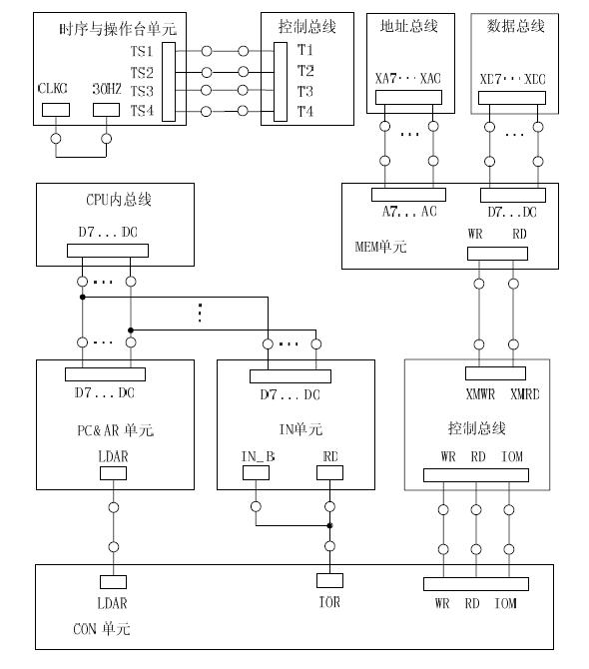
静态随机存储器实验
实验接线图

Slide 13
静态随机存储器实验
实验步骤
  连接实验线路
  KK1、KK3运行，KK2单步
  写存储器（至少写入3个不同的地址）
    WR=0，RD=0，IOR=0，LDAR=1
    INPUT地址，T3脉冲
    WR=0，RD=0， LDAR=0
    INPUT数据， IOR=0
    WR=1，RD=0，IOM=0， T3脉冲
  读存储器（随机读取）
    输入地址方法同上
    IOR=1，WR=0，RD=1，IOM=0
    观察数据总线灯
输入地址
输入数据
输入地址
读取数据

Slide 14
静态随机存储器实验
  联机软件运行
    【实验】- 【存储器实验】
  实验过程中注意观察
    联机软件数据流和控制信号的变化
    总线LED指示灯
    注意：本实验不需要装载代码

Slide 15
静态随机存储器实验
  实验报告要点
    存储器相关原理表述
    存储位元原理图
    实验现象描述，分析存储器进行读写读写的过程
    简述在存储器实验中，RD、WR、IOM、IOR（IN-B）、LDAR这些控制信号的作用
    实验小结
    读写控制逻辑原理

